Slide 1
TRƯỜNG TIỂU HỌC SỐ 1 HOÀI HẢO
CHÀO MỪNG CÁC EM ĐẾN VỚI TIẾT
TIẾNG VIỆT LỚP 1
Giáo viên: Trần Thị Tuyết Lan

Slide 2
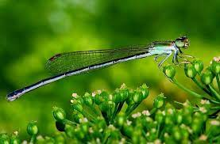
1
Mẹ vuốt tóc và buộc nơ cho Hà
dưa chuột
viên thuốc
ngọn đuốc
2
Cánh cửa bí mật

Slide 3
Chuồn chuồn bay qua các luống hoa
Chuồn chuồn bay qua các luống hoa

Slide 4
Bài 68
uôn uông

Slide 5
uôn
uông
ch
uôn
chuồn

Slide 6
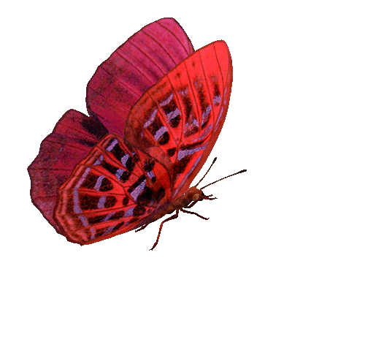
HÁI HOA
DÂN CHỦ
nguồn
khuôn
vuông
chuông
muốn
buông
muộn
luống
thuổng
buồng

Slide 7
khuôn
muốn
muộn
nguồn
buồng
luống
thuổng
vuông

Slide 8
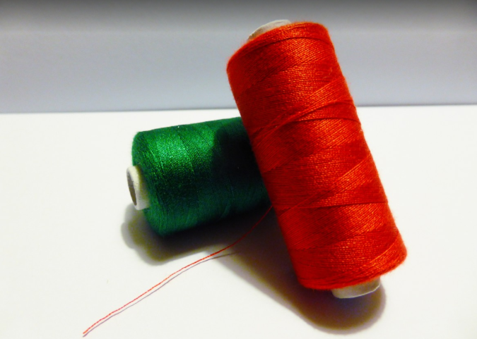
cuộn chỉ

Slide 9
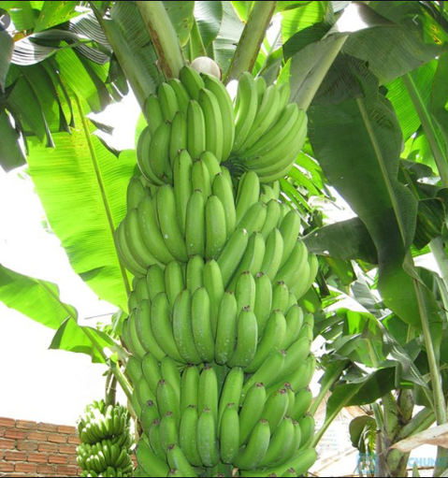
buồng chuối

Slide 10
quả chuông

Slide 11
uôn
uông
ch
uôn
chuồn
khuôn
muốn
muộn
nguồn
buồng
luống
thuổng
vuông
cuộn chỉ
buồng chuối
quả chuông

Slide 14
Trời sắp mưa. Chuồn chuồn bay thấp. Bầu trời đen kịt. Gió thổi mạnh cuốn theo những đám lá khô. Rồi mưa ào ào trút xuống.
Mưa tạnh, những hạt mưa long lanh đọng lại trên các cuống lá. Bầu trời trong xanh không khí mát mẻ.

Slide 15
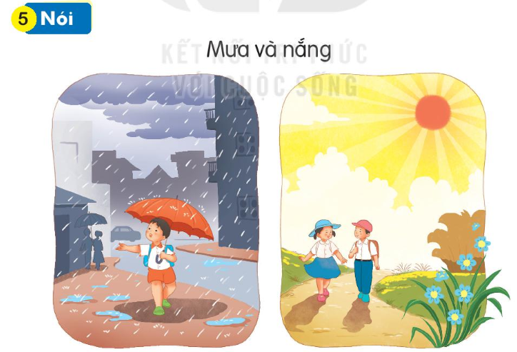
Mưa và nắng

